Slide 1
Java Fundamentals.04
fundamentals

Slide 2
COLLECTIONS
api 사용하는거 말곤…

Slide 3
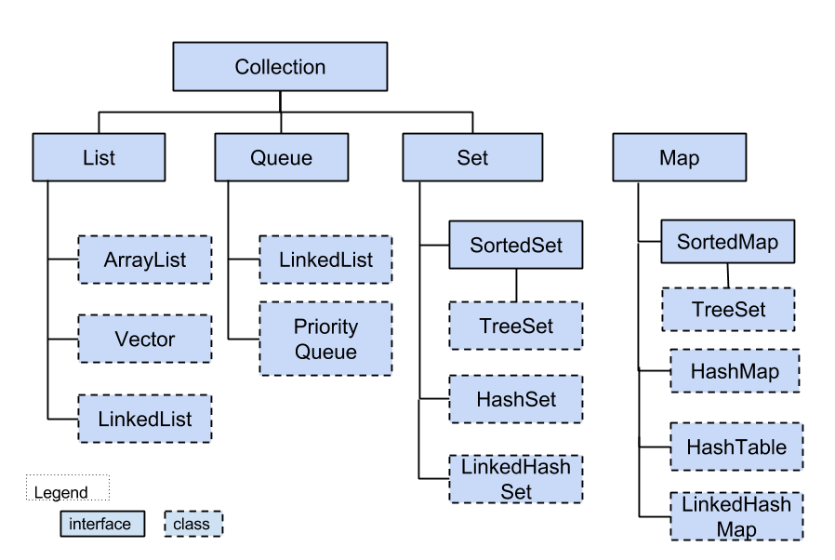
Data Structures in Java

Slide 4
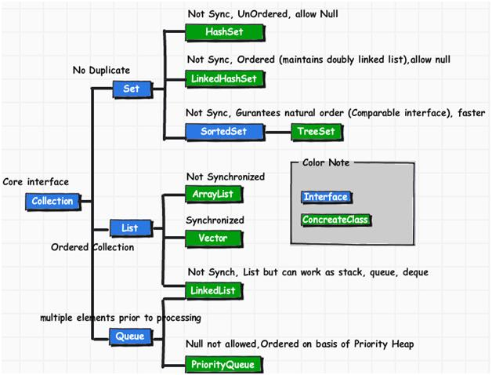
Collection interface
http://www.jitendrazaa.com/blog/

Slide 5
Collection interface
public boolean add(Object element)
요소 추가.
public boolean remove(Object element)
요소 삭제.
public int size()
현재 저장된 요소 개수(길이) 반환.
public void clear()
요소를 모두 비움 size() == 0.
public boolean contains(object element)
전달된 요소가 존재하면 true.
public boolean equals(Object element)
전달된 요소와 같으면 true.
public Iterator iterator()
반복자(Iterator) 반환. for-each 와 같이 반복에 사용

Slide 6
Collection interface
public boolean addAll(collection c)
현재 컬렉션에 전달된 컬렉션 삽입
public boolean removeAll(Collection c)
현재 컬렉션에 전달된 컬렉션의 요소 삭제
public boolean retainAll(Collection c)
전달된 컬렉션의 요소를 제외한 나머지 삭제
public boolean containsAll(Collection c)
전달된 컬렉션의 요소 존재 확인
public Object[] toArray()
배열로 변환.
public boolean isEmpty()
비어있는지 확인.
public int hashCode()
hash 값 반환

Slide 7
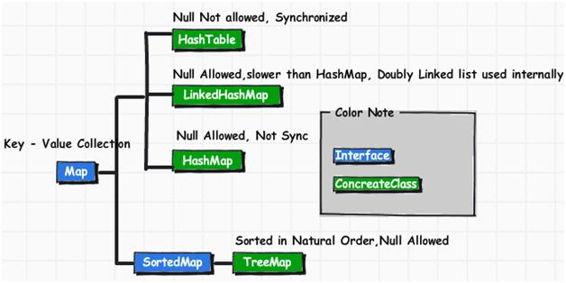
Map interface
http://www.jitendrazaa.com/blog/

Slide 8
Map interface
public Object put(object key,Object value)
entry(요소) 추가.
public void putAll(Map map)
전달된 Map 을 추가.
public Object remove(object key)
전달된 key 의 entry 삭제.
public Object get(Object key)
전달된 key 의 value 반환.
public boolean containsKey(Object key)
전달된 key 있는지 확인.
public boolean containsValue(Object value)
전달된 value 있는지 확인.
public Set keySet()
모든 key 를 Set 형식으로 반환.
public Set entrySet()
모든 entry(key:value)를 Set 으로 반환.

Slide 9
Collection Classes
<<List>>
ArrayList
LinkedList
<<Set>>
HashSet
TreeSet
EnumSet
enum 을 먼저 정의
생성자가 없다. static method 에 EnumType.class 전달하고 반환 받는다.
LinkedHashSet
<<Map>>
HashMap
TreeMap
EnumMap
EnumSet 처럼 enum 정의 후 사용
LinkedHashMap
WeakHashMap
IdentityHashMap
<<Queue>>
ArrayDeque
PriorityQueue

Slide 10
Collection Classes
List
순서가 있는 데이터 중복 가능한 집합
ArrayList
추가/삭제 기능을 가지고 있고 자동 동기화 처리가 되지 않기 때문에 빠르게 처리 가능,
내부적으로 배열(array) 구조, 삽입/삭제가 많을 경우 오버헤드가 많이 발생.
조회할 때 한 번에 가져와서 여러 번 참조 사용할 때 최상의 성능을 내는 객체다.
LinkedList
내부적으로 인덱스는 없는 컬렉션 , 연결된 자료의 참조를 저장
중간 노드에 추가/삭제 시 다른 데이터의 위치를 변경시킬 필요없이 할 수 있다.
첫 노드부터 정보를 타고 가면서 찾아야 하므로 검색에 있어서 성능이 좋지 않다.
인덱스가 없으므로 iterator 를 사용.
Set
순서가 없는 데이터 중복을 허용하지 않는 집합.
iterator(반복자)를 사용.
HashSet
빠른 접근 속도를 가지고 있음 단, 순서를 알 수 없음
LinkedHashSet
추가된 순서대로 접근 가능
TreeSet
정렬 방법을 지정할 수 있음
Map
키(key),값(value)으로 구성된 데이터 집합
key는 중복이 불가하지만 value는 중복 허용.
HashMap
중복X ,순서X, null허용
HashTable
HashMap보다 느리지만 동기화 지원, null 불가
TreeMap
정렬된 순서대로 저장되어 검색은 빠르지만, 요소 추가/삭제 시 성능이 좋지 않음

Slide 11
직렬화( Serialization )
객체의 전달
RAM(Memory) 은 일시적, 지역적
객체를 보관하고 이 기종(시스템)간 송수신 필요
직렬화
객체를 하나의 연속적인(serial) 데이터로 변환
byte 단위의 나열 like char[]
네트워크를 통한 전송 시 반드시 필요
연속적인 데이터를 객체로 변환(deserialization)
클래스변수나 메서드가 포함되지 않음
오직 인스턴스 변수들로만 구성
데이터들의 집합

Slide 12
직렬화( Serialization )
java.io.Serializable interface 구현체
public class Person implements Serializable {
private int id;
private String name;
public Person(int id, String name) {
super();
this.id = id;
this.name = name;
}
@Override
public String toString() {
return "Person [id=" + id + ", name=" + name + "]";
}
}

Slide 13
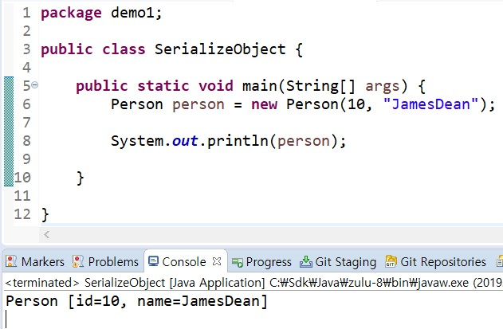
직렬화( Serialization )
일반 Class 에 toString 메서드를 만든 것과 같음

Slide 14
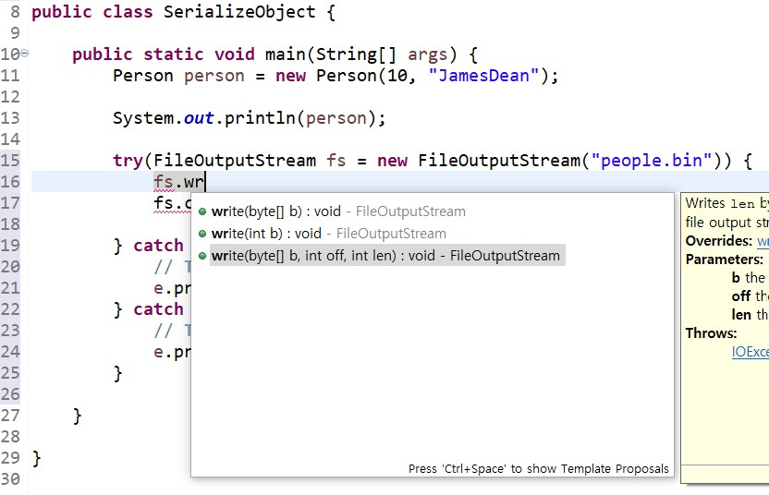
직렬화( Serialization )
byte[] 또는 int 만 파일에 저장(쓰기)할 수 있다.

Slide 15
직렬화( Serialization )
직렬화 스트림 사용
ObjectInputStream
ObjectInputStream(InputStream in)
직렬화된 스트림을 객체로 …
ObjectOutputStream
ObjectOutputStream(OutputStream out)
객체를 스트림으로 직렬화 …
InputStream
xxxInputStream 의 상위클래스
OutputStream
xxxOutputStream 의 상위클래스

Slide 16
직렬화( Serialization )
try(FileOutputStream fs = new FileOutputStream("people.bin"))
{
ObjectOutputStream os = new ObjectOutputStream(fs);
os.writeObject(mike);
os.writeObject(sue);
os.close();
} catch (FileNotFoundException e) {
e.printStackTrace();
} catch (IOException e) {
e.printStackTrace();
}

Slide 17
파일에 객체를 저장 - 직렬화
FileOutputStream fos = new FileOutputStream(“filename”);
ObjectOutputStream serial = new ObejctOutputStream(fos);
serial.writeObject(new MyObject());
// MyObject 메서드로 직접 구현
private void serialize(ObjectOutputStream o){
}

Slide 18
파일에서 객체를 읽기 - 역직렬화
FileInputStream fos = new FileInputStream(“filename”);
ObjectInputStream serial = new ObejctInputStream(fos);
MyObject obj = (MyObject)serial.readObject();
// MyObject 메서드로 직접 구현
private void deserialize(ObjectInputStream i){
}

Slide 19
직렬화 클래스
직렬화가 가능한 클래스
public class MyClass implements java.io.Serializable {
String id;
String name;
int isVip;
}
public class SubMyClass extends MyClass {
String address;
}

Slide 20
직렬화 클래스
직렬화에서 제외되는 클래스
public class MyClass {
String name;
String address;
int isVip;
}
public class SubMyClass extends MyClass
implements java.io.Serializable{
String id;
transient String password; // 직렬화 제외
}

Slide 21
JAVA 기본 이해를 마칩니다.
beginnig 을 위한

